Slide 1
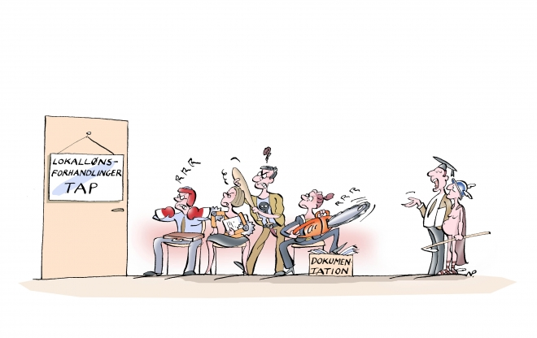
Lønforhandling

Slide 2
Formål
Du går herfra med din indstilling til lønforhandlingen (eller i det mindste skelettet til, hvad du vil skrive)
Argumenter over for ledelsen
Din tillidsrepræsentant bliver klædt på
Forventningsafstemning

Slide 3
Program
16.30-16.45: Erfaringer fra tidligere forhandlinger
16.45-17.15: Baggrund
17.15-17.45: Fokus på dig selv
17.45-18.15: Fokus på relationer
18.15-18.30: Lidt at spise og drikke
18.30-19.00: Forventninger
19.00-19.30: Lav din indstilling og få sparring

Slide 4

Lønsystemet

Slide 5
Overblik
4. Pension
1: Basisløn
2. Centralt aftalte tillæg
3. Lokalt aftalte tillæg

Slide 6
Lønstigninger

Slide 7
Overblik - lønrelationer

Slide 8

Lønforhandling
”En eller anden højere oppe i systemet”
Din chef
Dig
TR

Slide 9
Hvor mange penge er der?
Ingen begrænsninger i overenskomsten
”Forventning” om 0,5 % i hvert overenskomstår
AU ledelsesudmelding:
  2014 (1.4.13-31.3.14): 0,1 %
  2015 (1.4.14-31.3.15): 0,3 % (hvis ikke forhøjet)
  Kan være mere eller mindre efter beslutning fra dekan/universitetsdirektør
  O,1 % cirka lig 4 mio. kr.

Slide 10
Lønpolitikken
Del af AU’s Personalepolitik
Lønaftaler for personalegrupper
AC-TAP
Korrespondenter
Lokale aftaler om kriterier for tillæg
Baggrundsinfo på AU’s hjemmeside

Slide 11
MUS og lønforhandling
Fokus i MUS er alt andet lige også fokus i lønforhandlingen
Hvad blev fremhævet (af dig og/eller din chef)
  Opgaver
  Resultater
  Udvikling(spotentialer)
  Samarbejde
  Performance
  Attitude
  Etc.
Hvad var tilbagemeldingerne

Slide 12
Lønstatistikker
Lokale statistikker
KS' lønstatistik
Lønoverblik
krl (kommuner og regioner)
Statistikbanken
”Spejl” for din egen løn – kan sjældent stå alene som argumentation

Slide 13
Forslaget
Standardskema, som du udfylder og som din chef (efterfølgende) forholder sig til
Brug evt. materialet fra KS' hjemmeside
Yderligere info til din tillidsrepræsentant:
  Nuværende løn (lønseddel)
  Hvornår fik du sidst lønstigning, hvad udgjorde den og hvad var begrundelsen?
  Stillings-/funktionsbeskrivelse
  Tilbagemeldinger fra din chef/forventningsafstemning
  Prioritering(er), hvad ville du spille ud med, hvad vil du være tilfreds med og hvad er din smertegrænse?
  Sammenligninger (stillinger, personer, funktioner, kvalifikationer)
  Anden vigtig info?

Slide 14
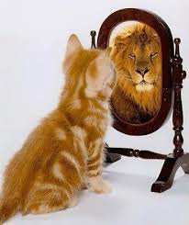
Fokus på dig selv
Notes:
5 minutter: Skriv uafbrudt, uden at løfte pennen fra papiret, hvad dine kvalifikationer er
5 minutter: Skriv uafbrudt, uden at løfte pennen fra papiret, hvad dine resultater er
5 minutter: Vælg dine tre vigtigste kvalifikationer og resultater – hvorfor er de de vigtigste?
10 minutter: To-og-to drøftelse – hvorfor er disse de tre vigtigste, er det de rigtige, er der andre, der ved det?

Slide 15

Fokus på relationer
Notes:
5 minutter: Hvilke tilbagemeldinger har du fået på MUSsamtaler, hvad var godt og hvad skal der fokuseres på, hvad lægger din chef vægt på?
10 minutter: Gruppedrøftelse: Hvad har du tidligere brugt tilbagemeldingerne til og hvad var resultatet – hvad er de gode erfaringer/råd?
5 minutter: Hvem vil du sammenligne dig med og hvorfor?
10 minutter: Gruppedrøftelse: Konkretiser lønpolitikken til din virkelighed og kan I bidrage med sammenligninger?

Slide 16
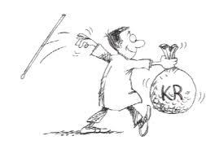
Forventninger
Notes:
5 minutter: Konkretiser dine forventninger (brug lønstatistikker mv.) – kvalifikationstillæg, funktionstillæg, engangsvederlag, andet?
15 minutter: Del forventningerne – fælles refleksion, er det vildt, er det at skyde over målet, er det underbygget, undervurderer du, er du uambitiøs?
5 minutter: Juster dine forventninger

Slide 17

Lav din indstilling
Notes:
Udfyld skemaet og tag noter i forhold til det, du yderligere skal forsyne din TR med
Få feed-back fra sidemanden
Få konkret sparring fra Susanne, Jacob og TR’erne

